Slide 1
Team A
김아름 안규호 오정은 이재홍 황유현

Slide 2
1장 딥러닝이란 무엇인가?
1.1 인공 지능과 머신 러닝, 딥러닝

Slide 3
1 . 1 인공 지능과 머신 러닝, 딥러닝
1
1
AI 를 언급할 때 사용하는 용어
2
딥러닝에서 ‘딥’ 의 의미와 작동 원리
3
딥러닝의 성과 및 AI 의 전망

Slide 4
1) AI 를 언급할 때 사용하는 용어
- “컴퓨터가 ‘생각’을 할 수 있는가?”
- 지능적인 작업 자동화의 연구
- 머신러닝과 딥러닝을 포괄, 종합적 분야
인공 지능(AI)
인공지능(AI)
머신 러닝
딥러닝
- 데이터가 학습하고 경험을 통해 개선하도록 훈련
- 샘플들의 통계적 구조를 찾아 실행 규칙 생성
- 수리 통계와는 달리 대량의 복잡한 데이터 다룸
머신 러닝
- 머신 러닝의 한 분야
- 데이터의 심층적 이해를 위한 계층화 학습
딥러닝

Slide 5
2) 딥러닝에서 ‘딥’ 의 의미
- 깊은 통찰을 얻는다는 의미X
- 연속된 층의 표현을 학습
- 층의 사용수 => 깊이
- 층 기반 표현 학습, 계층적 표현 학습
‘딥’

Slide 6
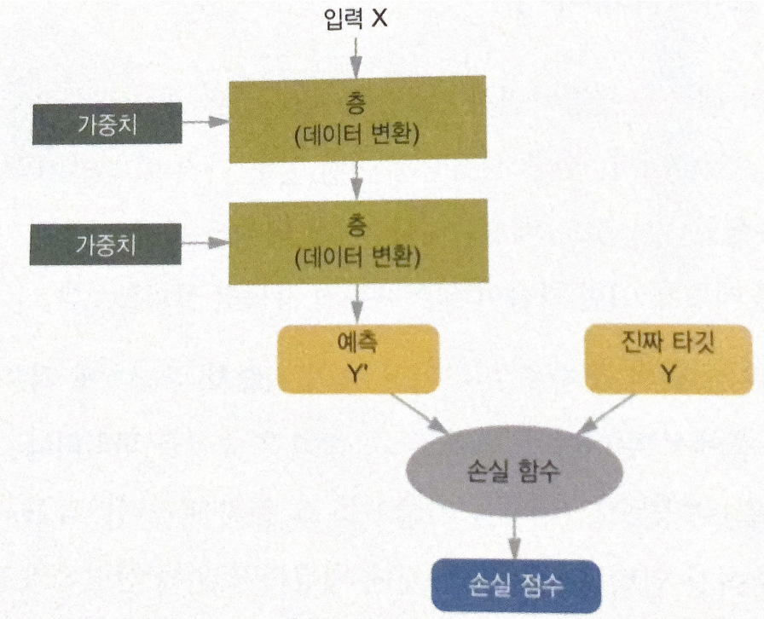
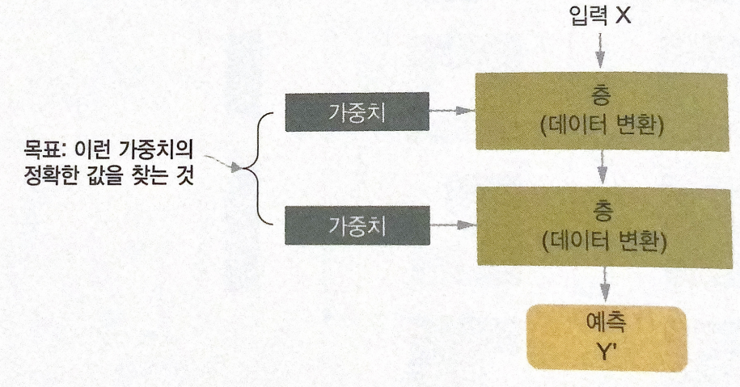
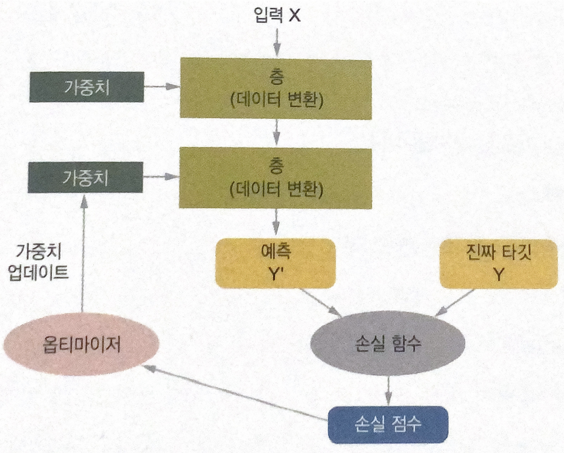
2) 딥러닝의 작동 원리
- 각 층에서는 가중치를 파라 미터로 가지는 함수로 표현
- 목표는 가중치의 정확한 값을 찾는 것
- 훈련 반복 (이전의 방법을 여러번 수행하여 손실점수가 감소되는 것)
- 손실함수를 최소화하는 가중치값 산출
- 손실함수와 목적함수를 통해 출력값과 기댓값의 오차를 측정
- 손실점수가 감소되도록 가중치를 수정

Slide 7


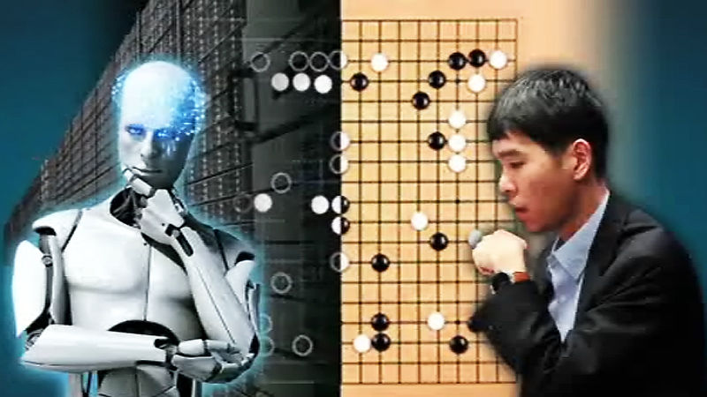
3) 지금까지의 딥러닝 성과
- 이미지 분류
- 음성 인식
- 필기 인식
- 향상된 기계 번역
- 향상된 TTS(Text-To-Speach) 변환
- 디지털 비서
- 자율 주행 능력
- 향상된 광고 타겟팅
- 향상된 웹 검색 엔진의 결과
- 자연어 질문에 대답하는 능력
- 사람을 능가하는 바둑 실력

Slide 8
3) AI 의 전망
- 단기간의 기대는 비현실적
- 장기적 전망에 대해 긍정적
- 발전에 비해 일부에만 적용
- AI 시대는 도래
- 다양한 적용으로 인류 발전 기대

Slide 9

1.1 마침

